Slide 1

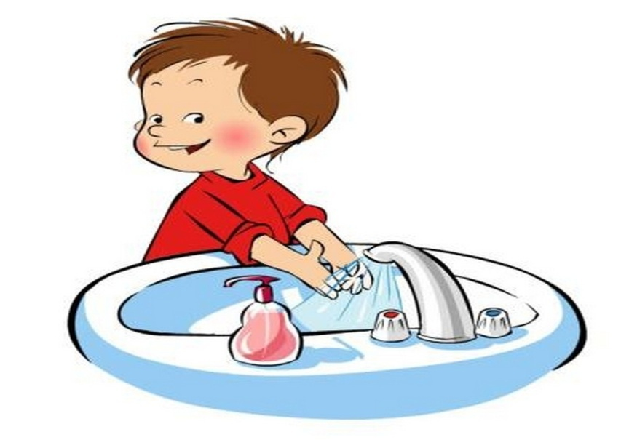
МДОАУ «ЦРР – д/с №120 г.Орска « Крепыш»
Кружок по воспитанию КГН
раннего возраста
«я сам»
Воспитатель высшей категории
Васильева Вера Александровна

Slide 2


АКТУАЛЬНОСТЬ ТЕМЫ:
Культурно гигиенические навыки- важная составная часть культуры поведения. Воспитание у детей навыков личной и общественной гигиены играет главную роль в охране их здоровья, способствует правильному поведению в быту.

Slide 3
ЦЕЛЬ: воспитывать культурно-гигиенические навыки и навыки самообслуживания.
Задачи по формированию КГН:
• 1. Учить детей под контролем взрослого, а затем самостоятельно мыть руки по мере загрязнения и перед едой, насухо вытирать лицо и руки личным полотенцем.
• 2. Формировать умение с помощью взрослого приводить себя в порядок.
• 3. Формировать навык пользования индивидуальными предметами (носовым платком, салфеткой, полотенцем, расческой, горшком).
• 4. Во время еды учить детей правильно держать ложку.
• 5. Обучать детей порядку одевания и раздевания. При небольшой помощи взрослого учить снимать одежду, обувь (расстегивать пуговицы спереди, застежки на липучках) ; в определенном порядке аккуратно складывать снятую одежду; правильно надевать одежду и обувь.

Slide 4
Этапы реализации работы:
1. Организационный: определение уровня знаний в области культурно-гигиенических навыков у детей младшего дошкольного возраста через наблюдения, беседы; составление плана работы; изучение литературы, подборка художественных произведений, потешек, загадок, словесных игр по данной теме.
2. Основной: Выполнение плана работы с детьми; совместная образовательная работа с детьми, родителями для решения поставленных задач.
3. Заключительный: Подведение итогов работы ; анкетирование родителей и опрос.

Slide 5
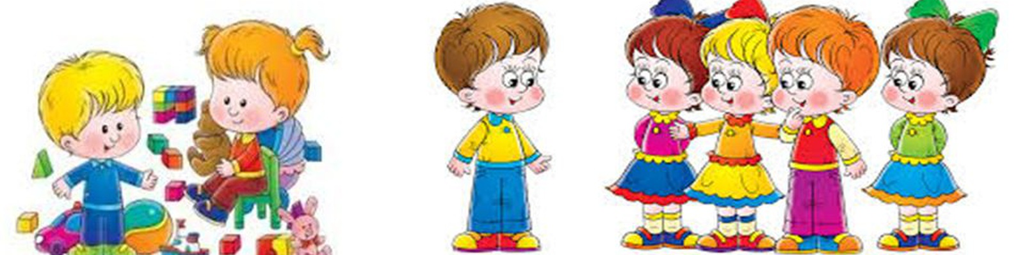
МЕТОДЫ И ПРИЁМЫ РАБОТЫ:
1.Личный пример взрослых
2.Художественное слово
3.Сюжетно-ролевые и дидактические игры
4.Беседы
5.Образовательная деятельность
6. Многократное повторение действий

Slide 6
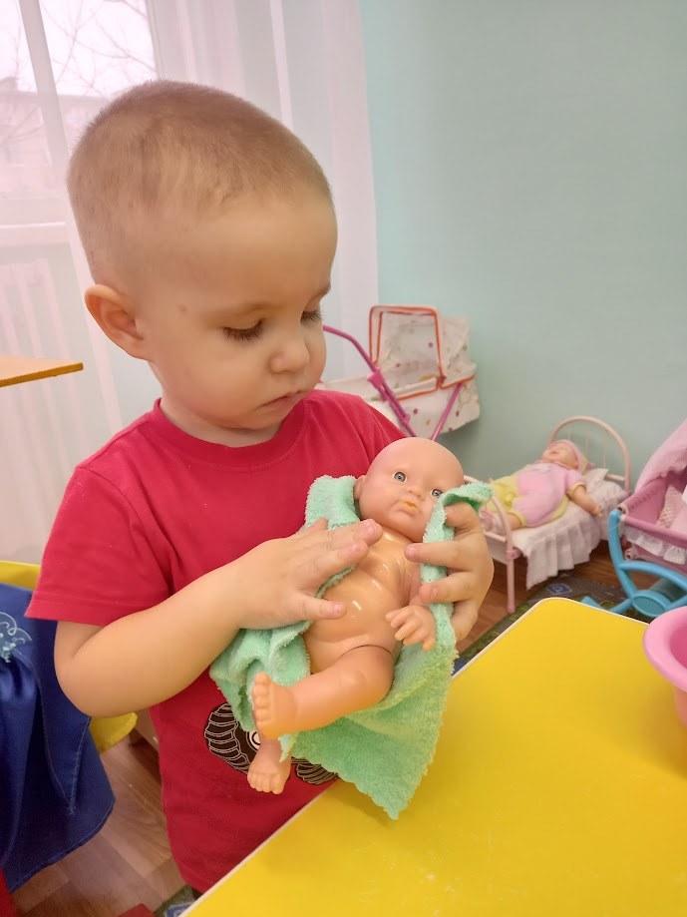
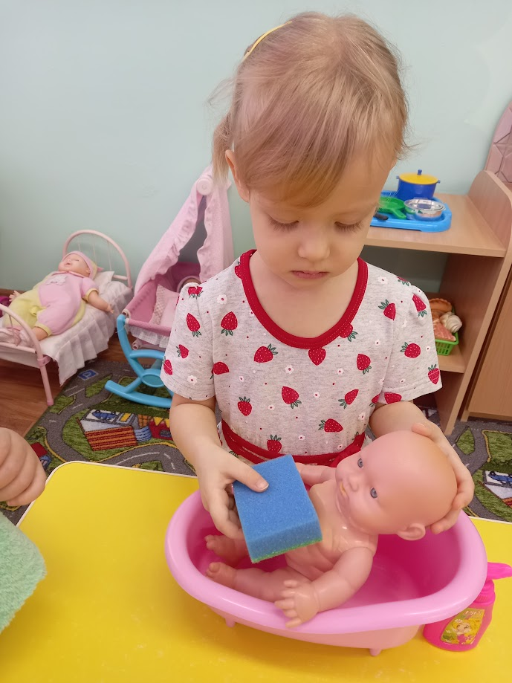
ОДНИМ ИЗ ВЕДУЩИХ ПРИНЦИПОВ ФОРМИРОВАНИЯ КГН ЯВЛЯЕТСЯ ДИДАКТИЧЕСКАЯ ИГРА
Игра «Водичка, водичка!»
Цель: формировать интерес к самостоятельности при выполнении навыков самообслуживания.
«Водичка, водичка, умой кукле личико,
Чтобы глазоньки блестели, Чтобы щечки краснели,
Чтоб кусался зубок,
Чтоб смеялся роток!»

Slide 7
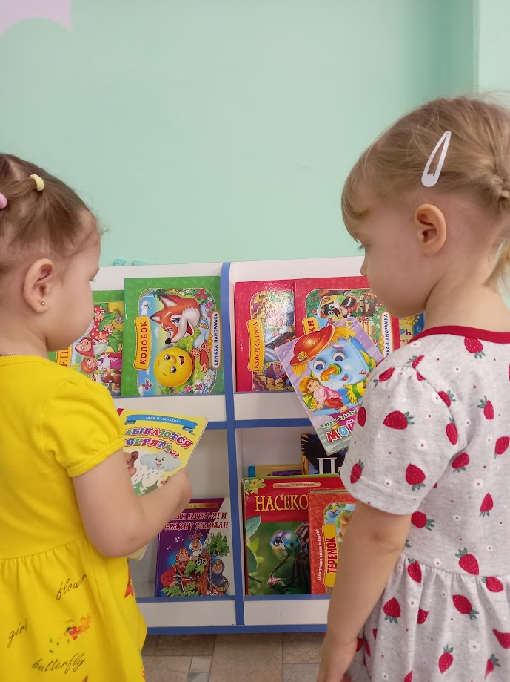
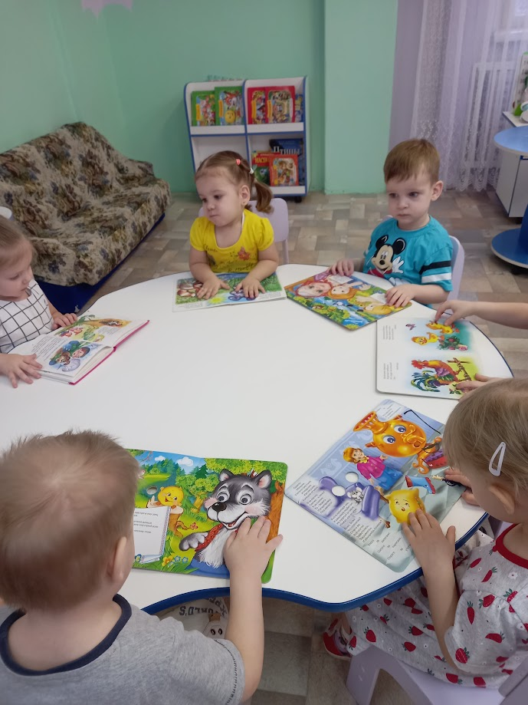
В ФОРМИРОВАНИИ КГН ВАЖНО ЧТЕНИЕ ХУДОЖЕСТВЕННОЙ ЛИТЕРАТУРЫ:
Книжки любим мы читать,
Но их нужно убирать,
Книжки мы не рвем, жалеем
Убирать мы их умеем.

Slide 8
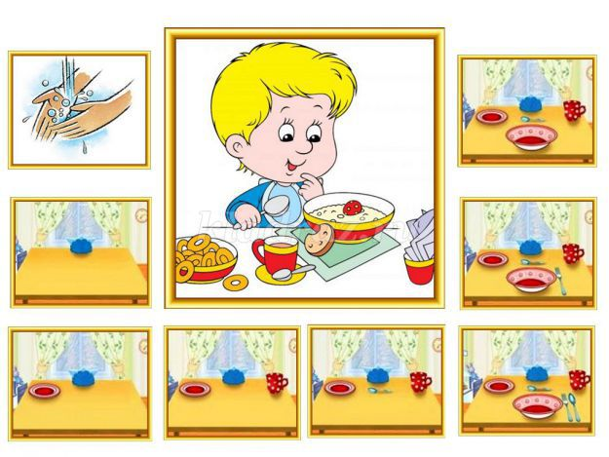
Формирование элементарных навыков поведения за столом- умение правильно пользоваться столовой и чайной ложкой, салфеткой, не крошить хлеб, пережевывать пищу с закрытым ртом, не разговаривать с полным ртом.

Slide 9
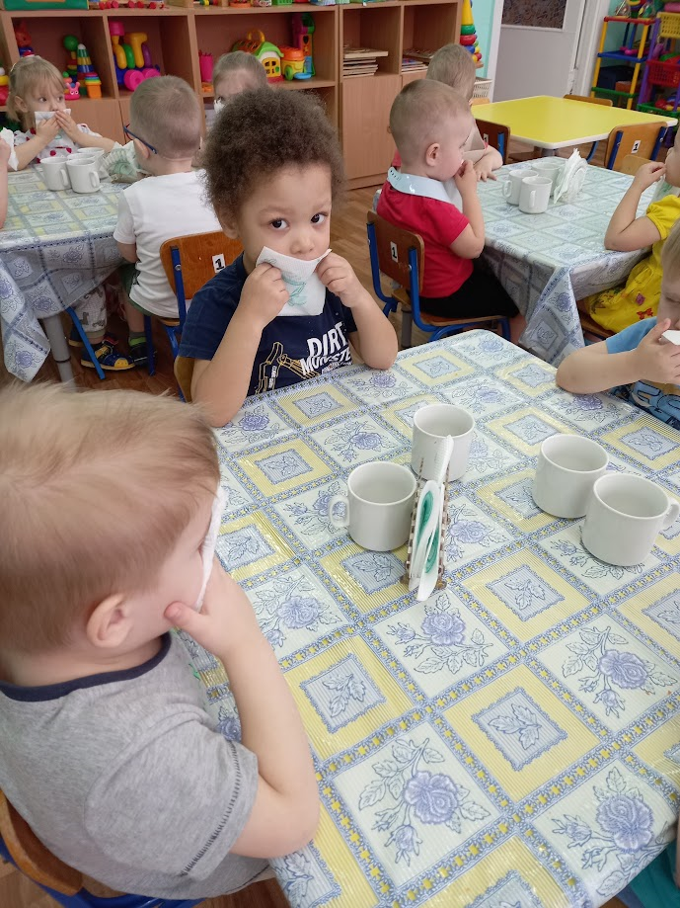
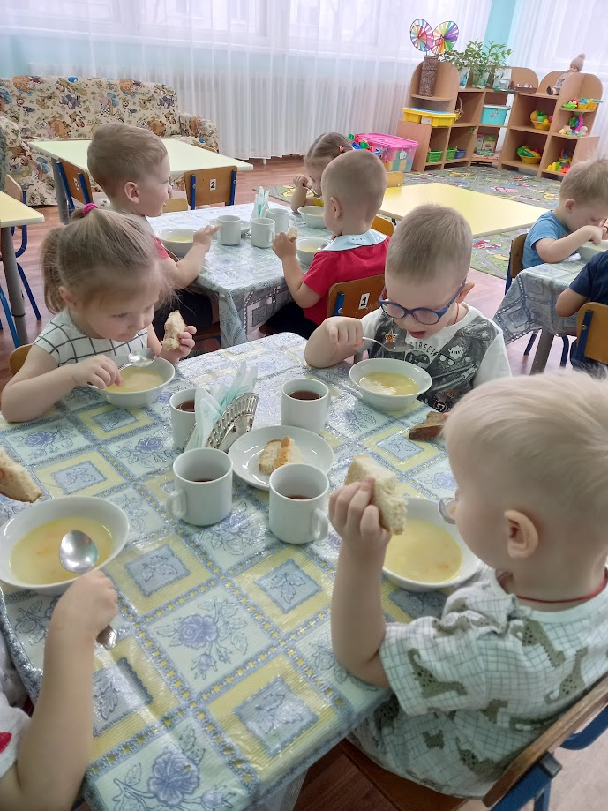
Бери ложку, бери хлеб,
И скорее за обед.
На того кто ест опрятно,
И смотреть всегда приятно,
Мы едим всегда красиво,
После скажем всем «Спасибо».
Час обеда подошёл,
Сели дети все за стол.
Чтобы не было беды,
Вспомним правила еды:
Наши ноги не стучат
Наши язычки молчат.
За обедом не сори,
Насорил - так убери!

Slide 10
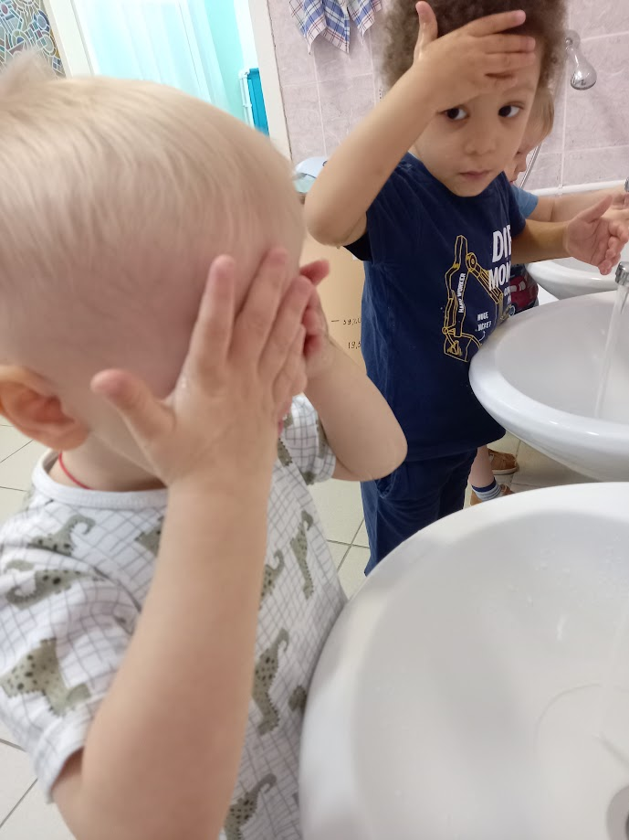
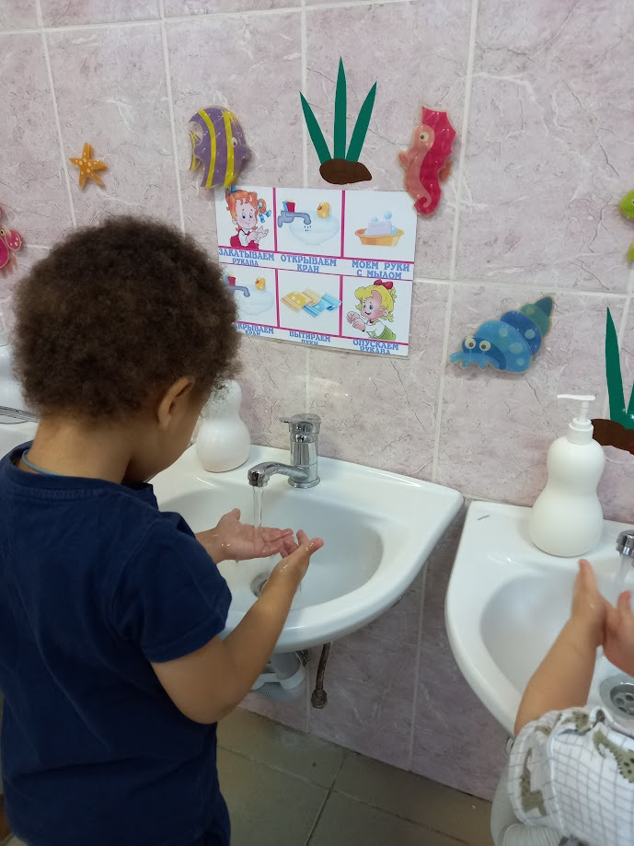
Формирование привычки следить за своим внешним видомэто умение правильно пользоваться мылом, аккуратно мыть руки, лицо, уши, насухо вытираться после умывания, вешать полотенце на место, пользоваться расческой и носовым платком.
Теплою водою руки чисто моем. Кусочек мыла мы возьмем и ладошки им потрём. Ой лады, лады, лады. не боимся мы воды! Чисто умываемся, всем мы улыбаемся! Ты всегда перед едой руки чисто с мылом мой!

Slide 11
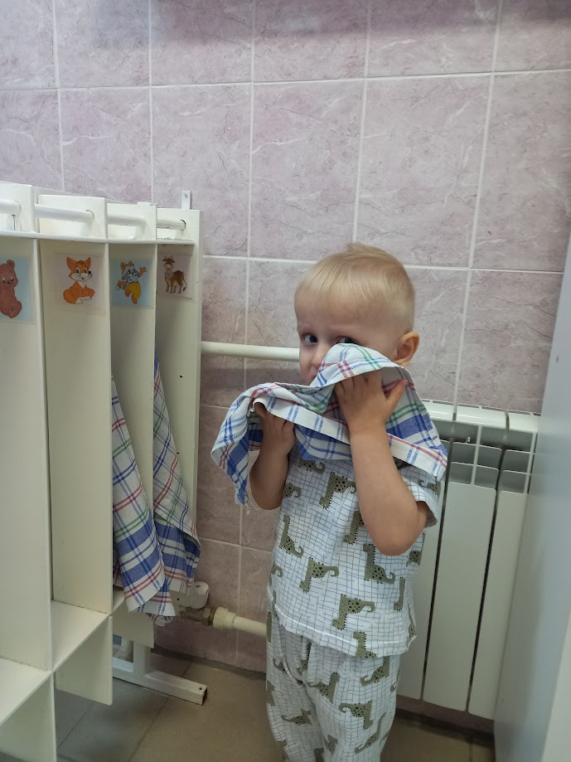
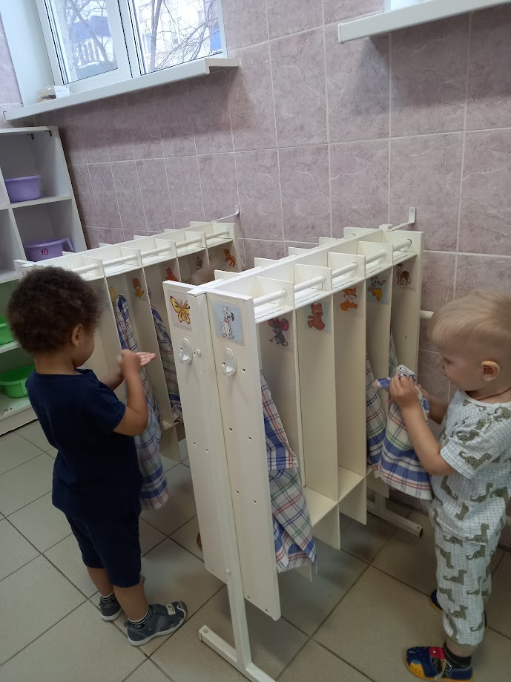
1,2,3,4,5!
Ручки будем вытирать.
Полотенчиком пушистым,
Вытрем ручки очень быстро.

Slide 12
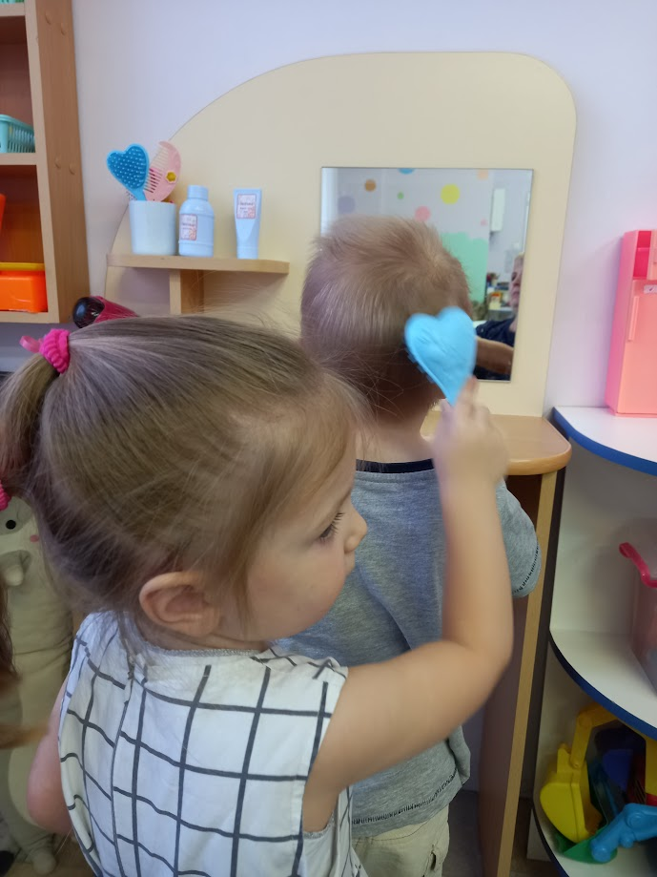
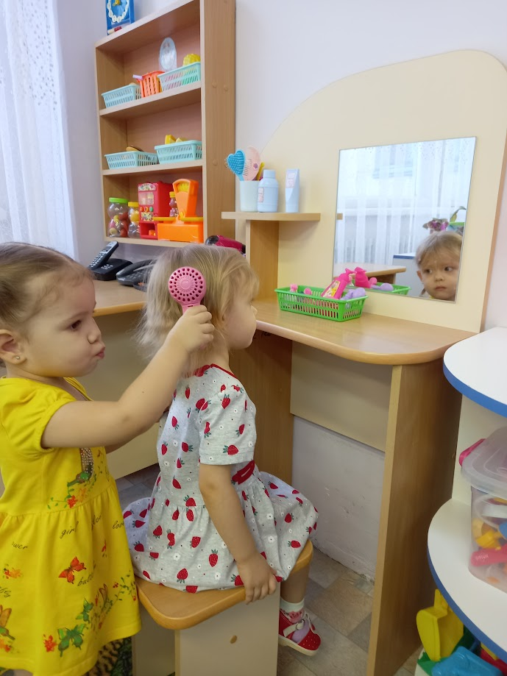
Что мы делаем расческой?
Маше делаем прическу.
.
Маша в зеркало глядит:
Нет вихров – приятный вид

Slide 13
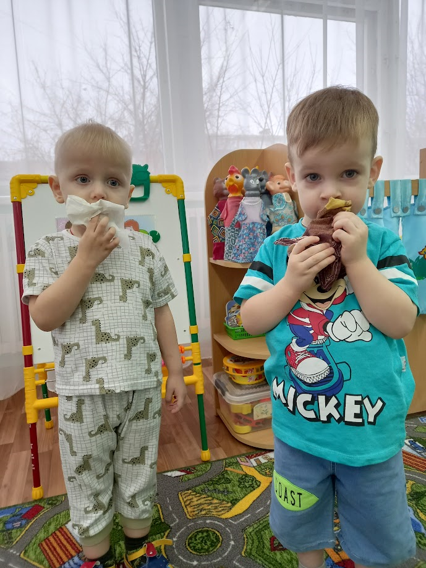
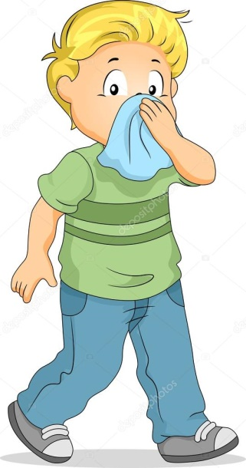
Если носик твой сопит,
Значит он совсем забит.
Свой платочек доставай,
Нос получше вытирай!

Slide 14
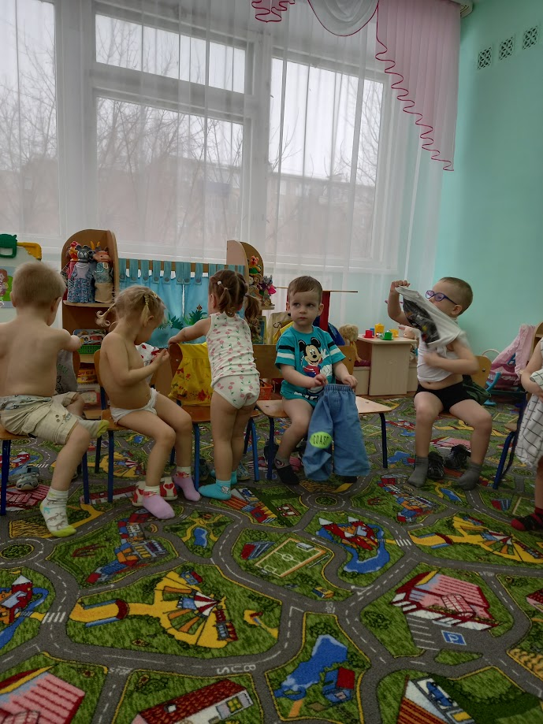
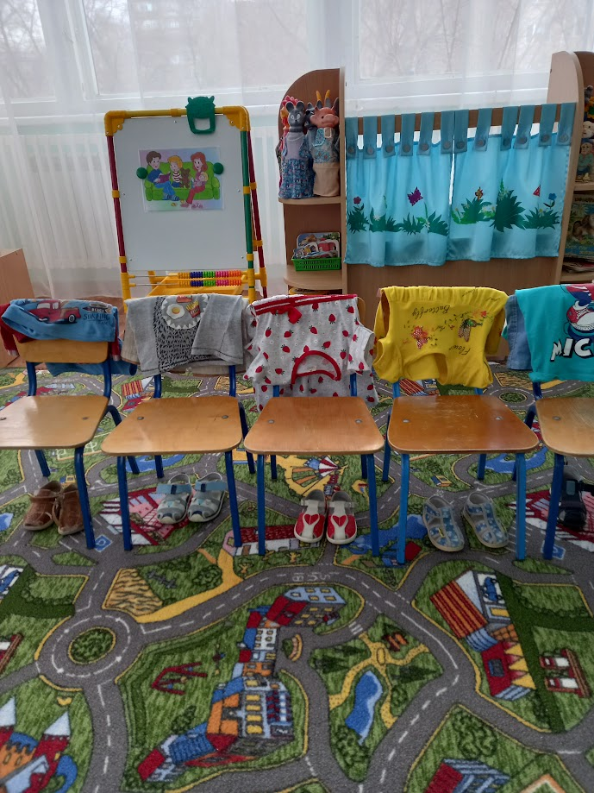
Также к концу учебного года дети должны сами одеваться и раздеваться, в определённой последовательности, складывать вещи, следить за своим внешним видом, замечать непорядок в одежде и устранять его при небольшой помощи взрослых.
Я на стульчике сижу и со стульчиком дружу!
Всю одежду аккуратно я на стульчик разложу.

Slide 15
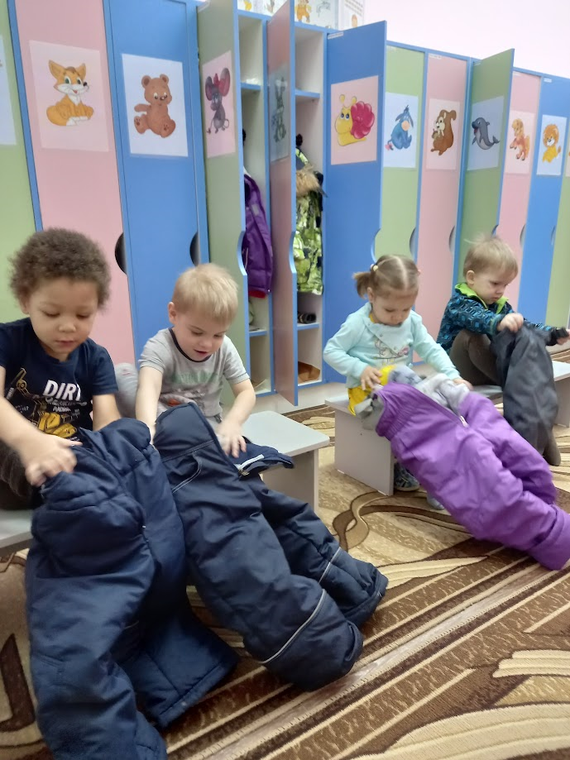
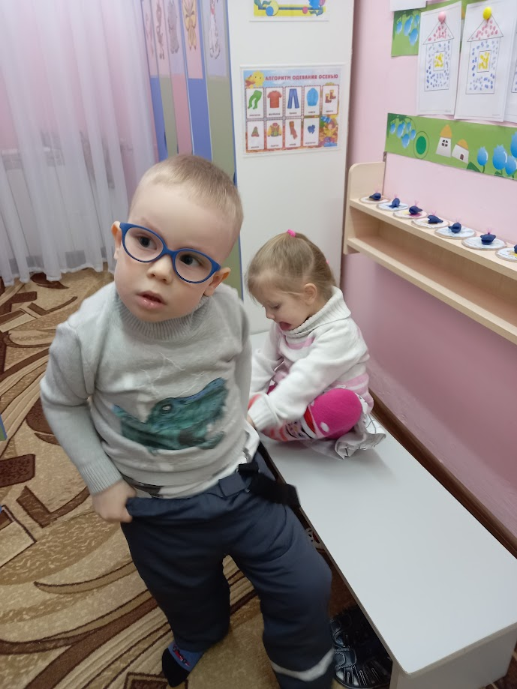
1,2,3,4,5.
Собираемся гулять!
Будем быстро одеваться,
Не зевать и не толкаться,
Будем дружно играть
И друг другу уступать!

Slide 16
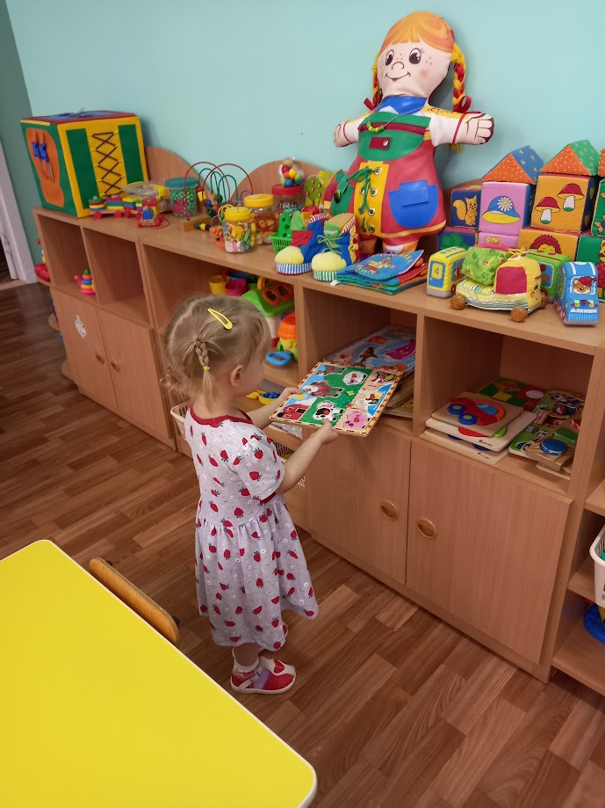
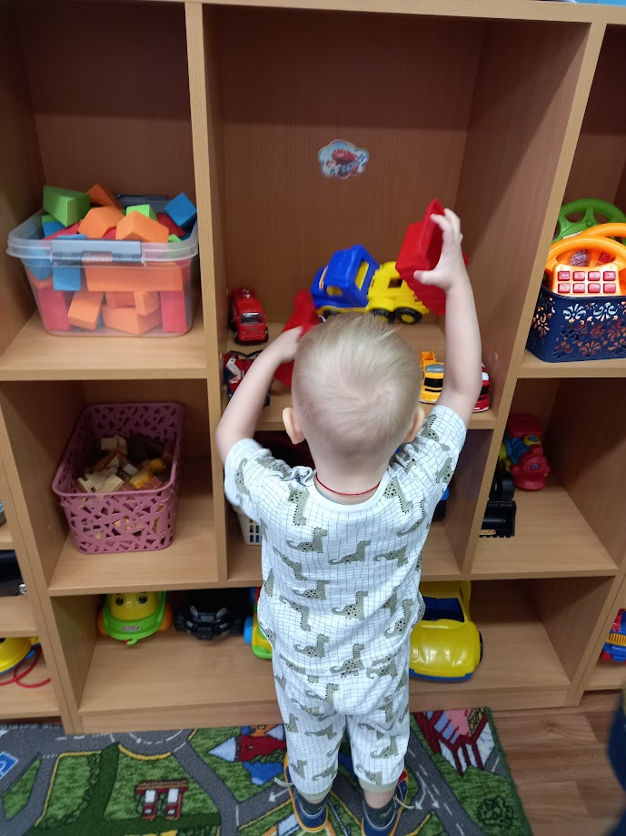
Уже в 1 младшей группе дети должны знать место каждой вещи, игрушке и убирать всё на свои места.
Тили- бом, тили- бом,
Убираем весь наш дом,
Вот и кончилась игра,
Убирать нам всё пора,
Все игрушки ждут,
Когда их уберут.

Slide 17
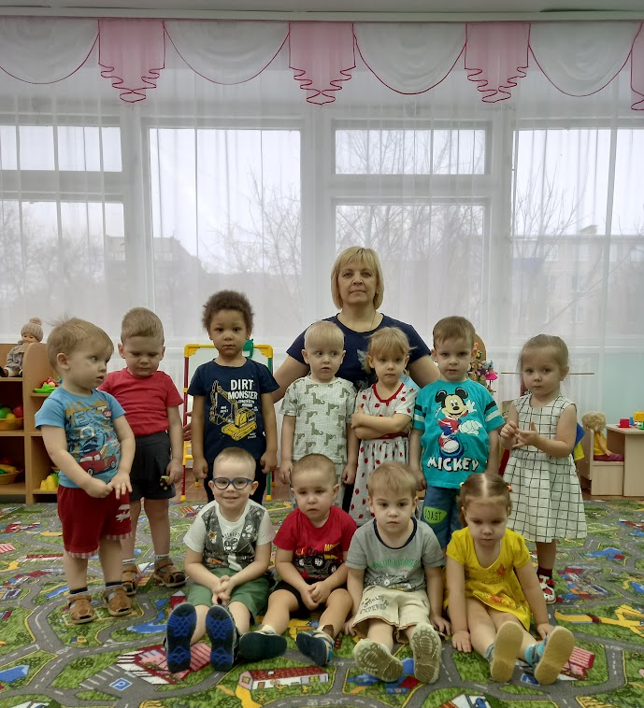
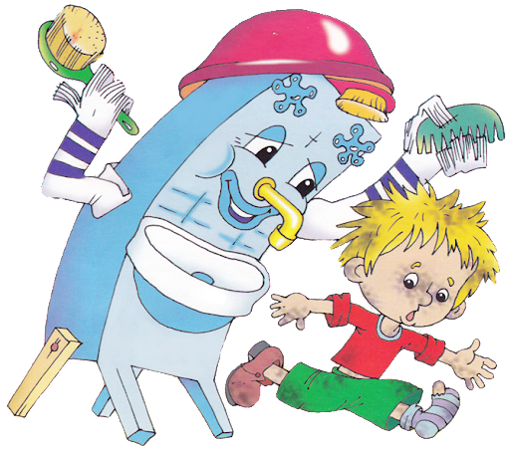
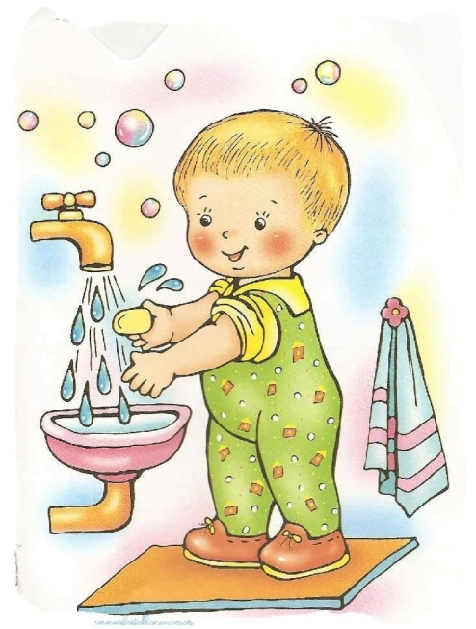
Воспитание культурно-гигиенических навыков у детей- первооснова всей дальнейшей работы и основа для развития физически крепкого ребёнка. К тому же культурно-гигиенические навыки – являются первой и основной ступенью для трудового воспитания.

